Slide 1
Ensayo RECOVERY
Formación de seguimiento de la UE
V2.0 03-12-2024

Slide 2
Recogida de datos de seguimiento
En la UE, hay dos momentos de recogida de datos de seguimiento en RECOVERY
28 días después de la aleatorización
6 meses después de la aleatorización
Los datos de cada intervalo de tiempo establecido se registran en un único formulario online, utilizando el sistema OpenClinica
Encontrará ejemplos de formularios de seguimiento y acontecimientos adversos en la página web de «Follow-UP» (Seguimiento) (www.recovery.net)
Si espera que el seguimiento pueda completarse de forma fiable solo a partir de los historiales médicos, puede hacerlo sin ponerse en contacto con el participante/familiar
Tenga en cuenta que para ello se necesita información fiable sobre fallecimiento y reingresos hospitalarios (por lo que su historial debe incluir los hospitales en los que se espera que ingrese el paciente)
Si no puede rellenar los formularios de forma fiable únicamente con su historial médico, deberá ponerse en contacto con el participante/familiar para obtener más información
En este caso, se le debe haber informado previamente que espere a que el equipo de investigación contacte con él/ella
Después de hablar con el participante/familiar (o de repetidos esfuerzos fallidos), rellene el formulario lo mejor que pueda

Slide 3
OpenClinica
OpenClinica es un sistema de gestión de datos clínicos utilizado para recopilar datos de seguimiento en RECOVERY
El acceso se realiza a través de un navegador web (compatible con Chrome, Firefox e Internet Explorer)
Los registros de los participantes se crean automáticamente en OpenClinica cuando se aleatoriza a un paciente (por lo que no es necesario utilizar OpenClinica hasta que se deba rellenar un formulario de seguimiento)
Los CRF pueden visualizarse en el idioma nacional correspondiente, pero lamentablemente, en estos momentos la interfaz de OpenClinica solo está disponible en inglés
Cuando introduzca texto, hágalo en inglés, aunque visualiza el formulario en otro idioma (normalmente solo se necesita texto para los efectos adversos o para responder a consultas)

Slide 4
Definiciones de OpenClinica
Study (Estudio): hace referencia al ensayo, en este caso, RECOVERY
Participant (Participante): un paciente dentro del estudio
Event or Study Event (Evento o evento del estudio): hace referencia a un punto de recogida de datos, como el seguimiento o los eventos adversos
CRF (Case Report Form - Cuaderno de Recogida de Datos): formulario utilizado para recoger y guardar los datos de un evento del estudio
Queries (Consultas): son consultas o anotaciones para elementos de datos en los que un valor introducido no es el esperado (creadas por el equipo del centro o el centro coordinador). Algunas se generan automáticamente si hay algún resultado que requiere comprobación.

Slide 5
Página de inicio de sesión
URL: https://npeu.openclinica.io
Se le enviará un correo electrónico de invitación con sus credenciales de acceso

Slide 6
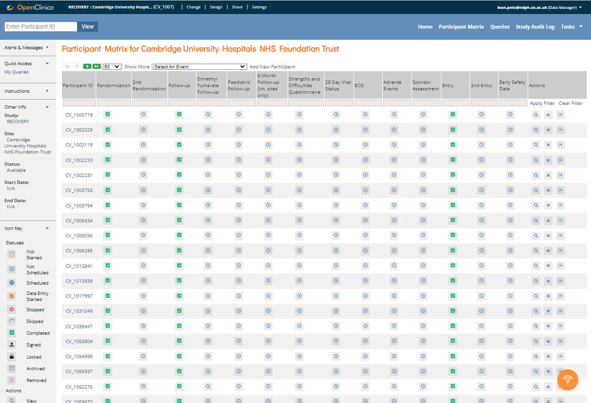
Matriz de participantes
Navegue utilizando la barra de navegación
Home (Inicio) le lleva a la página de inicio de su centro (no se utiliza)
Participant matrix (Matriz de participantes) muestra una tabla con todos los participantes de su centro
Queries (Consultas) muestra una tabla con todas las consultas de su centro
Cuando se aleatoriza a un paciente, sus datos de referencia se añaden automáticamente a dos CRF:
Un formulario de «aleatorización» (que puede modificarse si se ha cometido un error), y también
Un formulario de «Entrada» (una versión bloqueada de los datos de entrada que no puede modificarse)
Nunca tendrá que añadir un nuevo participante en OpenClinica, así que no utilice este botón
Póngase en contacto con el equipo del ensayo si no encuentra al participante que espera ver

Slide 7
Matriz de participantes
Cada fila es un participante, con el identificador del participante (número de estudio) en la primera columna con un prefijo «CV_»
Las columnas siguientes contienen los CFRs
Los CRFs utilizados para la introducción de datos en la UE son:
«Follow-Up» (Seguimiento): El formulario de seguimiento principal, cumplimentado el día 28 (o poco después)
«6 Month Follow-up» (Seguimiento a los 6 meses) : formulario de seguimiento a los 6 meses
Adverse Events (Eventos adversos): se utiliza para notificar una sospecha de reacción adversa grave
«Sponsor Assessment» (la Evaluación del promotor), el «28 Day Vital Status» (el Estado vital a los 28 días) y cualquier otro CRF que aparezca en esta matriz no se utilizan para la introducción de datos en la UE

Slide 8
Estados de la introducción de datos
Los iconos de la tabla indican el estado de introducción de datos en el CRF:
Introducción de datos finalizada
Introducción de datos iniciada pero no marcada como finalizada
«Evento programado»
«Evento no programado»
Sin embargo, en RECOVERY, ignore la distinción entre «programado» y «no programado» y rellene los formularios de seguimiento cuando corresponda, a los 28 días y a los 6 meses

Slide 9
Encontrar a un participante
Busque a un participante introduciendo su ID en la casilla de la esquina superior izquierda o en la casilla “Identificador del participante”
Abra su registro haciendo clic en su identificador o en el botón View (Ver)
Aunque se puede acceder a los CRF directamente desde la matriz, abra primero el registro del participante para reducir los errores de identificación

Slide 10
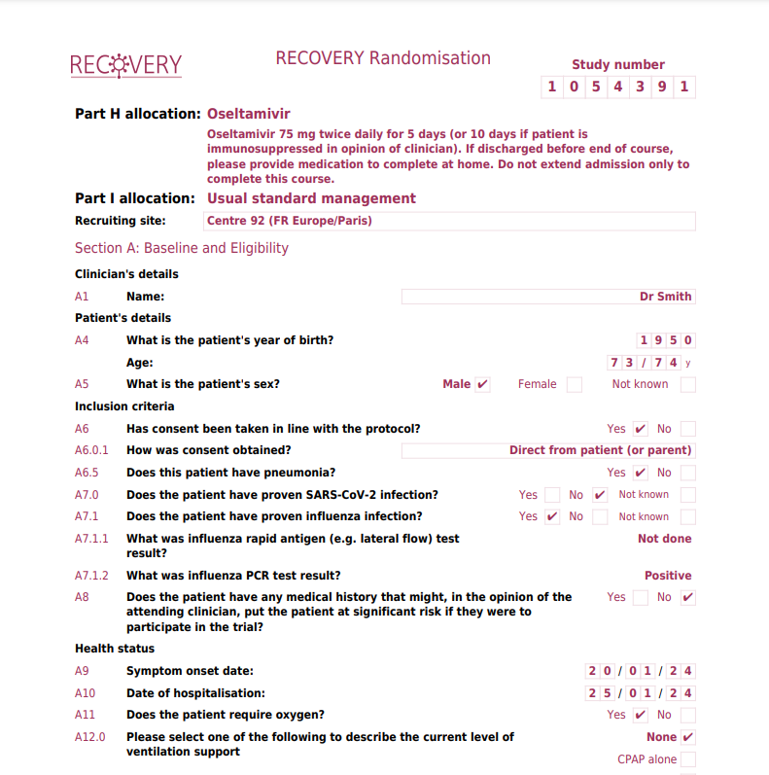
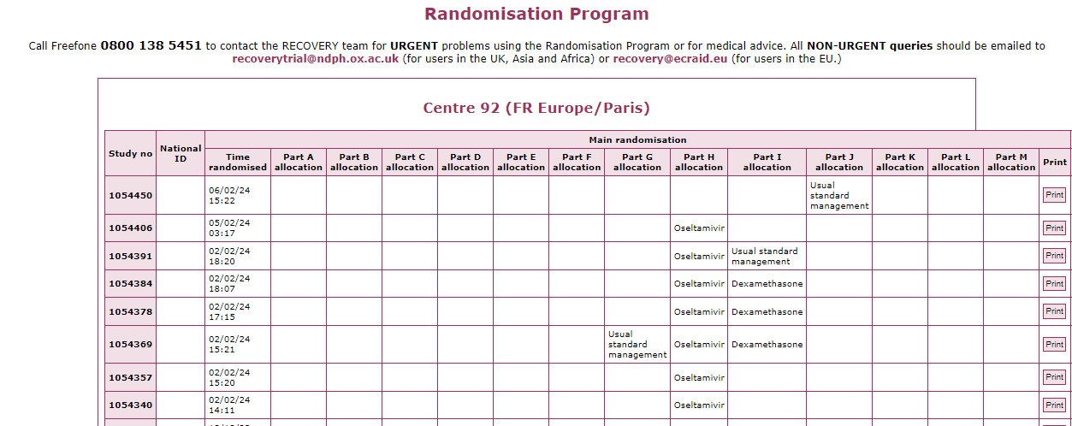
Identificación del participante
Si es necesario, puedes confirmar el ID del participante con la impresión de los detalles de aleatorización, o iniciando sesión en el sitio web de aleatorización y haciendo clic en "Ver lista de reclutamiento reciente".
Impresión de los datos de aleatorización
Lista de reclutamiento reciente en el sitio web de aleatorización

Slide 11
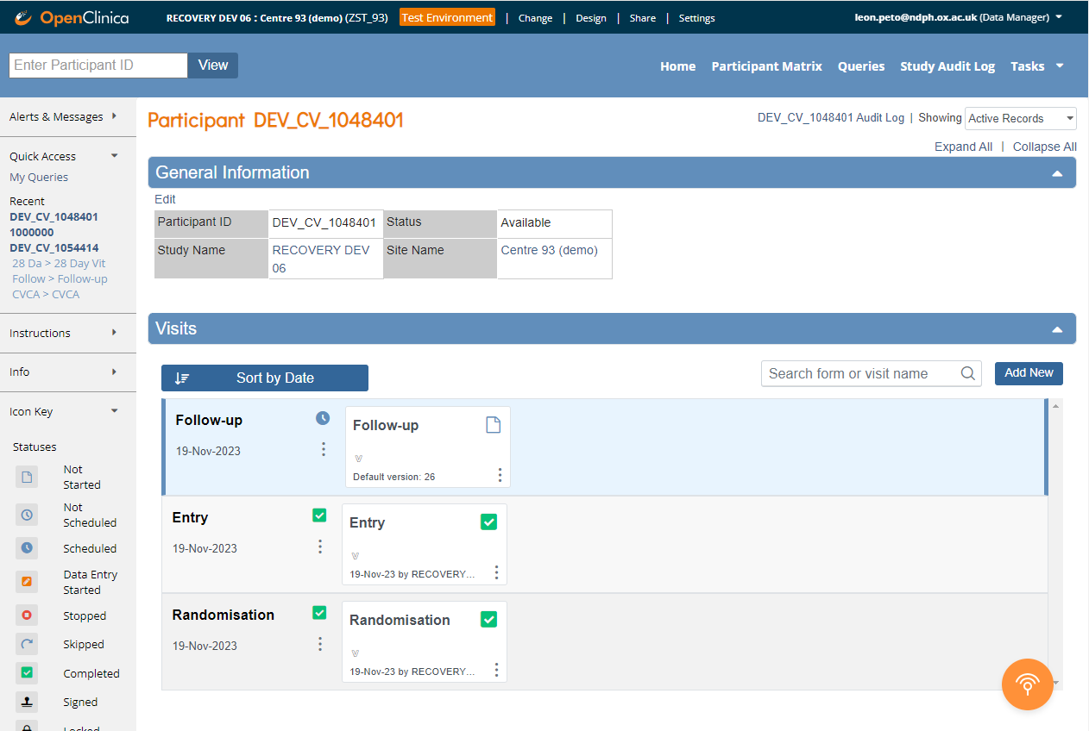
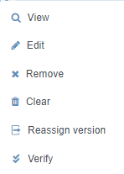
Registro del participante
En el registro del participante verá una lista de los CRF que se han creado
Se crea un formulario de seguimiento en blanco en cuanto se aleatoriza al participante, pero no debe rellenarse hasta el día 28
Para ver o editar un CRF, haga clic en los puntos y seleccione el icono correspondiente (para evitar cambios accidentales, utilice «View» (Ver) a menos que desee editarlo)

Slide 12
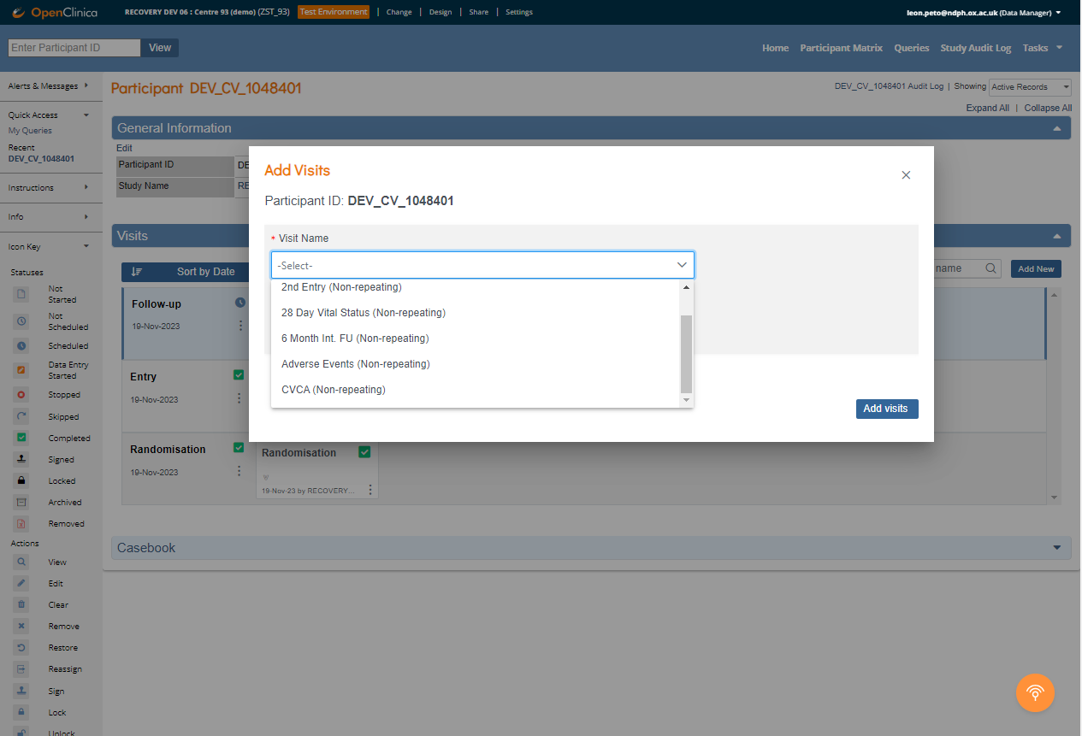
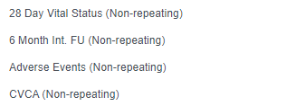
Registro del participante
Para crear un nuevo CRF (6 meses o de evento adverso), haga clic en «Añadir nuevo»
Luego seleccione el formulario relevante y la fecha de cumplimentación del CRF ('Fecha de inicio'), y haga clic en 'Añadir visitas'.

Slide 13
Cumplimentación de los CRD
Todas las preguntas de los CRF de seguimiento y de los 6 meses hacen referencia al periodo posterior a la aleatorización de la hospitalización del participante

Slide 14
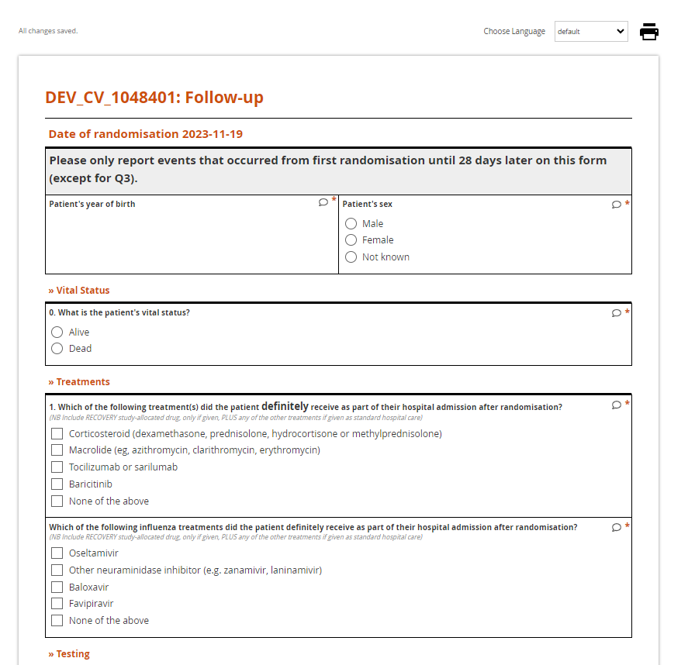
Cumplimentación de los CRD
Recuerde que el seguimiento a 28 días se finaliza utilizando el formulario de seguimiento (no el formulario de estado vital a 28 días)
Introduzca los datos seleccionando una opción o escribiéndolos en la casilla correspondiente
Si introduce una fecha, puede utilizar el widget de calendario o escribirla en el formato AAAA-MM-DD

Slide 15
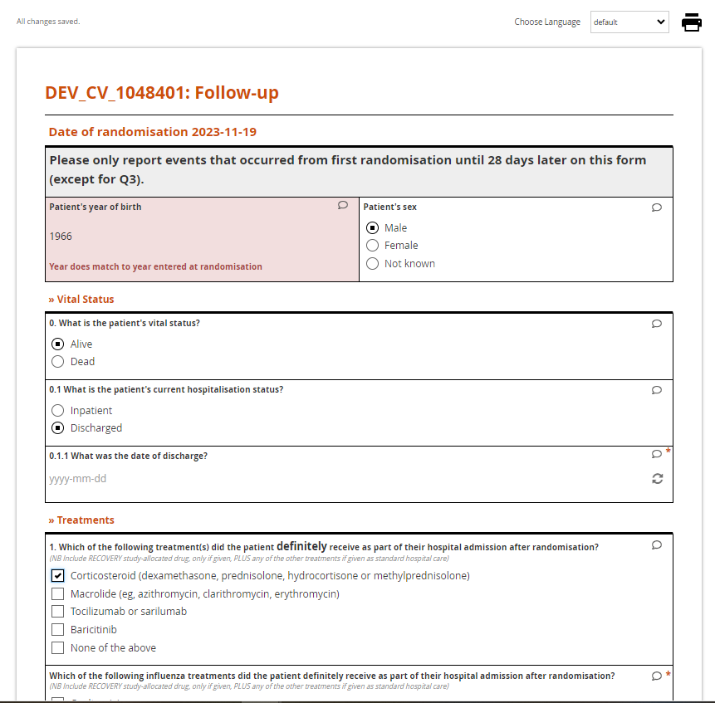
Mensajes de advertencia
Aparecen mensajes de advertencia si el valor ingresado no pasa una comprobación de validación.
En este ejemplo, el año de nacimiento no coincide con la fecha ingresada en la aleatorización (el año de nacimiento y el sexo se recopilan para evitar que se ingresen datos accidentalmente para el participante equivocado).

Slide 16
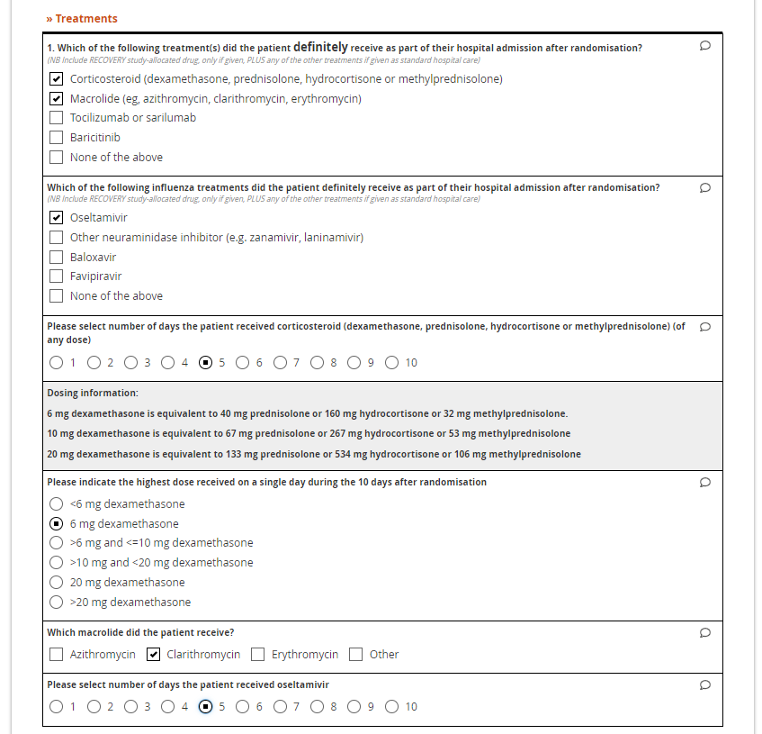
Cumplimentación de los CRD
En el CRF de seguimiento, seleccione todos los tratamientos enumerados que recibió el paciente (para el ensayo o como parte del tratamiento habitual)
Incluya únicamente el tratamiento asignado al estudio RECOVERY si se administró realmente al paciente
Asegúrese de registrar cualquier uso no relacionado con el ensayo de tratamientos (por ejemplo, oseltamivir) en participantes a los que no se les asignó ese tratamiento

Slide 17
Cumplimentación de los CRD
Otras preguntas de los CRF hacen referencia a los principales resultados del ensayo, los resultados de seguridad y las pruebas del SARS-CoV-2 y de la gripe
Los resultados de las pruebas de función renal y hepática se registran en el CRF de seguimiento si se realizaron para el tratamiento rutinario (no son muestras de investigación, así que si no se tomaron para el tratamiento rutinario, marque «Not done» (no realizada)).
Esperamos que las preguntas del CRF se expliquen por sí mismas, pero si necesita alguna aclaración, envíe un correo electrónico al equipo del ensayo (recovery@ecraid.eu)

Slide 18
Finalizar la introducción de datos
Para finalizar la introducción de datos en un CRF pulse el botón Complete (Finalizar)
A continuación, pulse Confirm (Confirmar)

Slide 19
Mensaje de error
Si aparece un mensaje de alerta, se debe a un error con los datos introducidos.
Si los datos introducidos no tienen errores, este mensaje no aparecerá. Para resolver el error, pulse Ok.

Slide 20
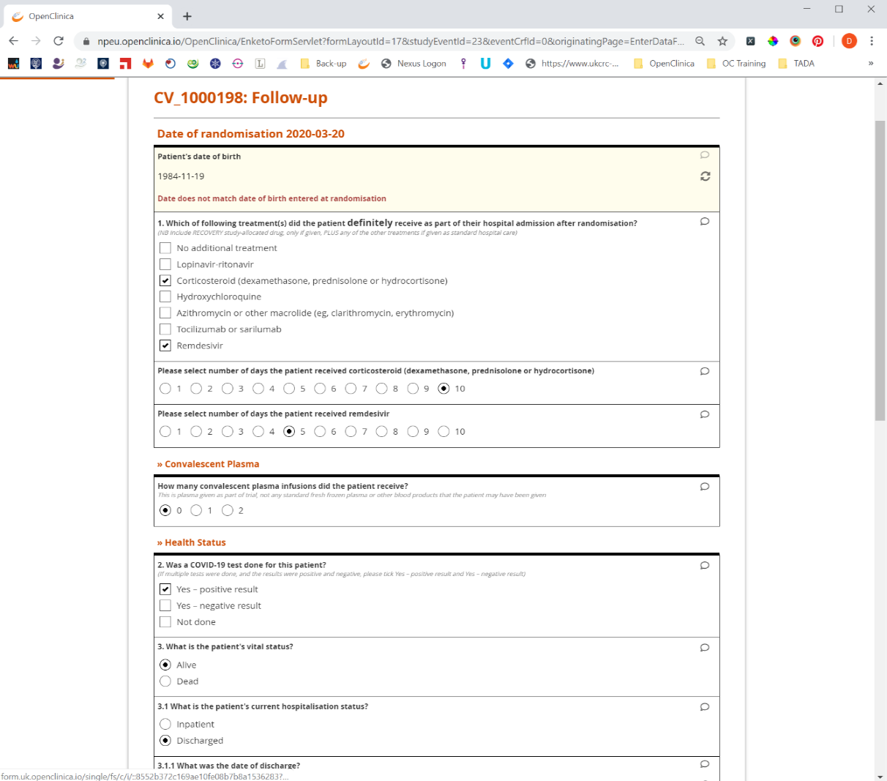
Resolver un error
Si los datos se han introducido incorrectamente, edite el valor introducido.
Si el valor es correcto, debes generar una consulta/query. Para hacerlo, haz clic en el pequeño globo de diálogo.

Slide 21
Añadir una consulta
Pulse el botón New (Nuevo) junto a Queries (Consultas); a continuación, en el cuadro de texto proporcione información.
Para guardar la consulta, pulse Add Query (Añadir consulta).

Slide 22
Edición administrativa
Si por alguna razón necesita cambiar los datos después de haberlos introducido, puede hacerlo abriendo el CRF en modo Editar.

Slide 23
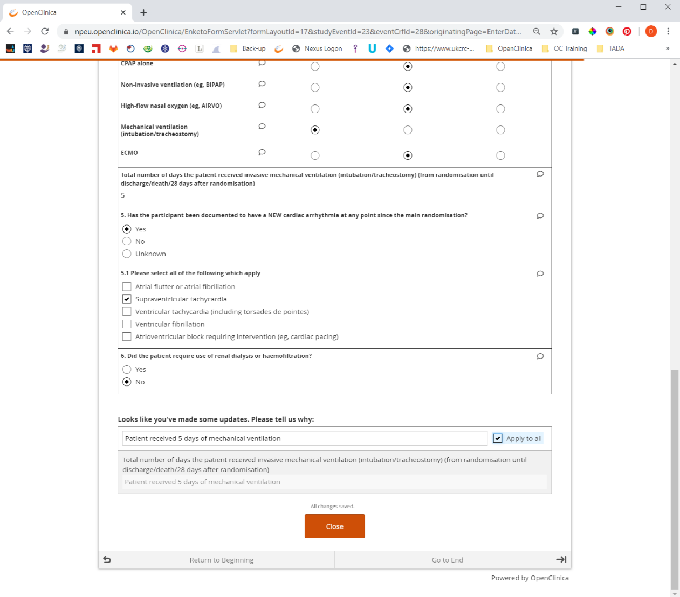
Motivo del cambio
Al hacer clic en el botón Edit (Editar) se abrirá el formulario y podrá modificar los datos.
Si cambia los datos, se le pedirá que indique el motivo del cambio.

Slide 24
Ver datos
Si desea ver los datos introducidos, pulse el botón View (Ver)
Se abrirá el CRF en modo de solo lectura.

Slide 25
Informes de seguridad
El investigador principal debe asegurarse de que se le comunique cualquier sospecha de reacción adversa grave (SSAR, por sus siglas en inglés) relacionada con un tratamiento del estudio
En RECOVERY, únicamente deben notificarse las SSAR, es decir, los eventos adversos que:
Se cree con una probabilidad razonable que están relacionados con un tratamiento del estudio, Y
Que son graves, es decir, i) que amenazan la vida, ii) que requieran hospitalización o prolongación de la hospitalización, iii) que provoquen una discapacidad o incapacidad persistente o significativa, iv) que provoquen una anomalía congénita o un defecto de nacimiento, o v) eventos importantes que puedan poner en peligro al participante o que requieran una intervención para evitar uno de los resultados enumerados anteriormente
No es necesario notificar otros eventos, aunque estén relacionados con el tratamiento del estudio
El investigador principal determina si un acontecimiento es notificable (si no va a estar disponible, debe designar a otro médico para que evalúe los posibles SSAR en su ausencia)
Para más información sobre los criterios de notificación de SSAR, consulte la sección 4 del protocolo básico

Slide 26
Informes de seguridad
Si se identifica un SSAR, deberá notificarse a la Oficina Central de Coordinación (OCC) en inglés por correo electrónico (recoverytrial@ndph.ox.ac.uk) o teléfono (+44 800 138 5451) en un plazo de 24 horas desde que el investigador tenga conocimiento de ello
También debe crearse un formulario de Eventos adversos en OpenClinica, que recoja los datos esenciales para la evaluación y posible notificación posterior por parte de la OCC
Si tiene alguna duda sobre el proceso de notificación, póngase en contacto con la OCC en la dirección de correo electrónico arriba indicada
Además del informe sobre SSAR, todos los miembros del equipo del estudio deben notificar inmediatamente al IP si tienen conocimiento de cualquier problema que pueda suponer un peligro para la salud o la seguridad de los participantes en el estudio (y el IP notificará inmediatamente a la OCC si está de acuerdo con esta evaluación)

